Slide 1

mIA
PLATAFORMA DE INTELIGENCIA CORPORATIVA
Ponle rostro a la
inteligencia de tu empresa
Analizar · evaluar · recomendar · informar · acompañar decisiones
Sunset Beach Club · Demo ejecutiva · 3 noviembre 2026
IA CORPORATIVA / HOJA DE RUTA

Slide 2
01 / VISIÓN EJECUTIVA
mIA no es un chatbot mejorado
Es inteligencia aplicada al negocio: conecta conocimiento, datos y procesos. La Fase I demuestra el primer núcleo desplegado en PRE.
Comprender el contexto
Analizar y evaluar
Recomendar e informar
Interpreta la intención y reúne información de distintas fuentes autorizadas, no solo una respuesta textual.
Relaciona hechos, compara periodos, identifica excepciones y construye escenarios cuando hay datos suficientes.
Prepara informes, explica alternativas, muestra evidencias y propone próximos pasos para revisión humana.
DEFINICIÓN DE mIA
Una plataforma de inteligencia corporativa que conecta el conocimiento y los datos de una organización para comprender su contexto, analizar su actividad, anticipar escenarios, recomendar decisiones y facilitar acciones.
Una inteligencia común, personalizada para cada perfil y diseñada para crecer con el negocio. Razonamiento flexible; permisos, cálculos y acciones verificables.
mIA / SUNSET BEACH CLUB
CONFIDENCIAL · USO INTERNO
2

Slide 3
02 / MODELO DE VALOR
El ciclo de inteligencia corporativa
La conversación es solo la interfaz. El valor aparece cuando mIA conecta información, análisis, decisiones y seguimiento.
01
OBSERVAR
02
COMPRENDER
03
ANALIZAR
Datos vivos, eventos, sistemas, métricas y documentos autorizados.
Interpretar la pregunta, el contexto y el objetivo empresarial.
Cruzar fuentes, resumir tendencias, detectar anomalías y comparar periodos.
04
EVALUAR
05
RECOMENDAR
06
INFORMAR / SEGUIR
Construir escenarios, pros y contras, impacto, riesgo y supuestos.
Presentar opciones justificadas, evidencias, incertidumbre y siguiente paso.
Generar informes, alertas y seguimiento de resultados con trazabilidad.
EL CICLO DE INTELIGENCIA
Conectar → comprender → analizar → evaluar → recomendar → informar y seguir. Los datos y los cálculos deben ser verificables.
mIA / SUNSET BEACH CLUB
CONFIDENCIAL · USO INTERNO
3

Slide 4
03 / PRODUCTO
Una plataforma de inteligencia con un núcleo común
El núcleo coordina dominios, herramientas y fuentes; la experiencia conversacional es una de varias formas de acceso.
Community
Razonamiento y evaluación
Conocimiento y contenidos corporativos habilitados.
Interpreta, compara, explica supuestos y prepara recomendaciones con evidencias.
mIA
Mail
INTELIGENCIA
CORPORATIVA
Fuentes y operaciones
Lectura y apoyo a la gestión del correo, según permisos.
SharePoint / Graph hoy; sistemas, APIs y datos vivos a incorporar por fases.
HR · Recursos Humanos
Salidas orientadas a negocio
Consultas y operaciones informativas sobre RR. HH.
Informes, alertas, escenarios y acciones propuestas con supervisión.
mIA / SUNSET BEACH CLUB
CONFIDENCIAL · USO INTERNO
4

Slide 5
04 / ARQUITECTURA
Una arquitectura por capas, no un modelo con acceso libre
Las interfaces, dominios y fuentes se separan; el backend es el punto de control.
01 · EXPERIENCIA
02 · IDENTIDAD
03 · API
04 · ORQUESTACIÓN
2D · 3D beta · Desktop
MSAL · Entra ID · JWT
FastAPI · Pydantic
Planificador LLM · ejecutor · verificador
PRIVACY GATEWAY · PRESIDIO
MOTOR LLM + HERRAMIENTAS
Detección / tokenización de PII · confirmar configuración y pruebas de aceptación en PRE
OpenAI / Azure OpenAI · salida estructurada · límites de iteración
FUENTES
DATOS
OPERACIÓN
SharePoint · Graph · correo
PostgreSQL · pgvector · memoria V1
Key Vault · logs · backups
Principio: el LLM razona sobre el contexto permitido; no es la capa de identidad ni la frontera de seguridad.
mIA / SUNSET BEACH CLUB
CONFIDENCIAL · USO INTERNO
5

Slide 6
05 / RECORRIDO DE UNA PETICIÓN
De la pregunta a una respuesta gobernada
Cada salto debe preservar la identidad del usuario, limitar el contexto y dejar trazabilidad.
1
2
3
4
5
6
7
Identidad
Validación
Planificación
Privacidad
Contexto
LLM
Salida
Inicio de sesión
Entra ID / MSAL
Token JWT y
permisos
Dominio y
herramientas
Presidio y
minimización
Fuente autorizada
y recuperación
Respuesta con
contexto delimitado
Restauración
controlada y log
CONTROLES TRANSVERSALES
Request ID · expiración de sesión · autorización por rol · límites de entrada/salida · secretos fuera del código · logs sin datos sensibles innecesarios
mIA / SUNSET BEACH CLUB
CONFIDENCIAL · USO INTERNO
6

Slide 7
06 / IDENTIDAD Y SEGURIDAD
La seguridad se aplica en varias capas
Autenticar a una persona no implica autorizar cualquier dato ni cualquier acción.
01
Identidad corporativa
Microsoft Entra ID / MSAL; token Bearer validado por el backend.
02
Autorización
Roles y permisos por dominio / herramienta. Revisar los permisos efectivos de cada fuente.
03
Privacidad
Presidio para detectar y seudonimizar datos personales antes de salir al proveedor LLM.
04
Secretos e integraciones
Claves y certificados en almacén de secretos; TLS validado; permisos mínimos por conexión.
05
Trazabilidad y continuidad
request_id, logs estructurados, backups y procedimiento de incidentes por formalizar.
Antes de datos reales: cerrar controles de producción, revisar DPA / retención del proveedor y validar pruebas de acceso.
mIA / SUNSET BEACH CLUB
CONFIDENCIAL · USO INTERNO
7

Slide 8
07 / CÓMO USA EL LLM
El LLM no decide qué puede ver el usuario
La aplicación determina el contexto permitido, invoca herramientas concretas y devuelve una respuesta controlada.
ENTRADA
CONTEXTO
RAZONAMIENTO
RESPUESTA
Pregunta + identidad
Datos autorizados
Planificar · ejecutar · verificar
Texto / voz / acción preparada
RAG / recuperación
Orquestación LLM + tools
Privacidad y fiabilidad
Trae fragmentos relevantes de datos o documentos disponibles; no es lo mismo que entrenar el modelo.
El planificador y verificador LLM coordinan herramientas autorizadas, con límites y supervisión.
Minimizar datos, tratar contenido recuperado como no confiable y validar la respuesta antes de actuar.
Modelo y consumo se pueden cambiar por configuración: la elección debe equilibrar calidad, coste, latencia y requisitos de datos.
Modelos en uso: GPT‑4.1 y GPT‑4.1 mini. OpenAI los retira el 14/01/2027 (ya figuran como deprecated) y recomienda GPT‑6 Luna; migración y pruebas previstas antes de esa fecha (consulta 02/11/2026).
mIA / SUNSET BEACH CLUB
CONFIDENCIAL · USO INTERNO
8

Slide 9
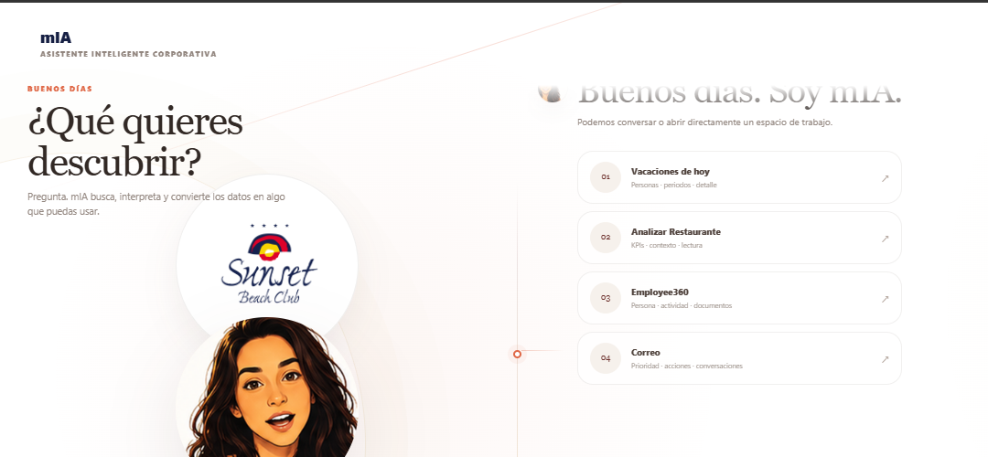
08 / EXPERIENCIA
Una misma inteligencia. Diferentes formas de interactuar.
La interfaz no altera las reglas de identidad, datos ni autorización del núcleo.
2D Focus
Interacción clara y directa. Base de la demo.
3D Immersive
Experiencia inmersiva en beta; requiere validación visual y de carga.
Holograma
Objetivo: modo presencial / kiosco. Fase beta; activar después de pruebas.
mIA-desktop
INTERFAZ 2D · CAPTURA REAL DE mIA
Cliente de escritorio con experiencia propia; despliegue y políticas por definir.
mIA / SUNSET BEACH CLUB
CONFIDENCIAL · USO INTERNO
9

Slide 10
09 / VALOR PARA DIRECCIÓN
De la búsqueda a decisiones con evidencia
Dirección es el primer perfil: mIA debe sintetizar, analizar datos vivos y explicar opciones, riesgos y supuestos.
Panorama en tiempo casi real
Análisis transversal
DE DATOS
DISPERSOS
Unificar indicadores y señales operativas cuando las fuentes live estén conectadas.
Relacionar correo, documentos y datos estructurados; comparar periodos y detectar excepciones.
A DECISIONES
CON EVIDENCIA
Evaluación de alternativas
Informes y seguimiento
Exponer escenarios, ventajas, riesgos, supuestos y nivel de confianza antes de decidir.
Generar briefings, informes periódicos y alertas; medir el resultado tras cada decisión.
Origen, frescura, supuestos y revisión humana visibles.
mIA / SUNSET BEACH CLUB
CONFIDENCIAL · USO INTERNO
10

Slide 11
10 / VALOR POR PERFIL
mIA adapta la ayuda a cada perfil
Despliegue inicial para Dirección; expansión por dominio, permiso y necesidad real.
Dirección general
Operaciones hoteleras
Finanzas
Briefing ejecutivo, indicadores live, escenarios, riesgos, decisiones pendientes y seguimiento de compromisos.
Ver evolución de ocupación, incidencias, calidad y costes; detectar anomalías y comparar establecimientos con datos conectados.
Analizar desviaciones, flujos y escenarios; explicar variaciones y preparar informes sin aprobar pagos autónomamente.
RR. HH.
Comercial / Marketing
IT / Legal / Compliance
Cruzar plantilla, turnos, absentismo y políticas autorizadas; explicar tendencias protegiendo los datos personales.
Relacionar campañas, reputación, demanda y resultados; comparar rendimiento cuando las integraciones lo permitan.
Consultar controles y contratos, evaluar riesgos, generar evidencias y vigilar cumplimiento con fuentes autorizadas.
Cada respuesta debe respetar el rol del usuario y el origen de los datos. Las métricas predictivas requieren Fase III.
mIA / SUNSET BEACH CLUB
CONFIDENCIAL · USO INTERNO
11

Slide 12
11 / HOJA DE RUTA
Tres fases hacia la inteligencia corporativa
Los hitos se activan mediante criterios de salida, no solo por calendario.
FASE I
FASE II
FASE III
DEMOSTRAR
CONECTAR
ANTICIPAR
Núcleo conversacional
Community · Mail · HR
Agenda M365 en desarrollo
Experiencia 2D / 3D beta
Identidad, roles y privacidad
Capacidades pendientes de mIA
Implantación de agentes expertos
Creación de nuevos dominios
Ingesta de datos y sincronización
Preparación de producción
Azure Machine Learning
Análisis predictivo y escenarios
Multidioma integral
App móvil y holograma en fase activa
Asistente avanzado para decisiones
Cada fase añade valor sin comprometer los controles de la fase anterior.
mIA / SUNSET BEACH CLUB
CONFIDENCIAL · USO INTERNO
12

Slide 13
12 / FASE III
De explicar el pasado a anticipar escenarios
Azure Machine Learning puede añadir modelos predictivos cuando haya histórico suficiente, métricas fiables y aprobación de negocio.
DATOS HISTÓRICOS
PREPARACIÓN
MODELO
DECISIÓN ASISTIDA
Operación · finanzas
ocupación · incidencias
Calidad · sesgos
variables y versiones
Entrenamiento
validación temporal
Escenarios · alertas
explicación y revisión
Demanda y ocupación
Costes y operación
Riesgo y alertas
MULTIDIOMA
Previsión de demanda, picos, cancelaciones y escenarios por establecimiento.
Desviaciones, productividad, consumo y oportunidades de eficiencia.
Señales tempranas, umbrales, explicación y confirmación humana.
Interfaz, conversación, informes y voz adaptados al idioma y al contexto hotelero.
La predicción exige histórico fiable, validación temporal y supervisión. Los informes y escenarios deben mostrar fuente, fecha, supuestos e incertidumbre.
Azure Machine Learning no está desplegado en el estado de referencia; esta fase es propuesta futura.
mIA / SUNSET BEACH CLUB
CONFIDENCIAL · USO INTERNO
13

Slide 14
13 / MÁS ALLÁ DEL ROADMAP BASE
Capacidades futuras que pueden multiplicar el valor
Priorizar por impacto, disponibilidad del dato y esfuerzo; no implantar funcionalidades solo por novedad.
AGENTES ESPECIALIZADOS
INFORMES PROACTIVOS
WORKFLOWS CONTROLADOS
BÚSQUEDA MULTIMODAL
Agentes de Dirección, HR, Finanzas o Comercial coordinados bajo permisos.
Briefing diario, resumen semanal, indicadores live y alertas sobre excepciones relevantes.
Preparar informes, análisis y propuestas de acción; confirmación humana antes de ejecutar.
Consultar documentos, tablas, imágenes y series de datos autorizadas con referencia al origen.
VOZ Y ACCESIBILIDAD
COPILOTO EN CONTEXTO
MEMORIA V1 · YA IMPLEMENTADA
OBSERVABILIDAD DE IA
Conversación manos libres, dictado, idiomas y perfiles de accesibilidad.
Integración con Teams, SharePoint, correo y aplicaciones internas aprobadas.
Recuperación contextual entre turnos y herramientas de memoria; activación configurable, con controles por usuario.
Calidad, frescura del dato, explicabilidad, feedback, coste por tarea y detección de regresiones.
Todas las propuestas pasan por un filtro: necesidad real → seguridad → viabilidad → piloto → métricas → escalado.
mIA / SUNSET BEACH CLUB
CONFIDENCIAL · USO INTERNO
14

Slide 15
14 / ESCALABILIDAD
De Sunset Beach Club a todo FBD Hotels
Escalar no es copiar la app: es diseñar un modelo de datos, permisos y operación que permita crecer con orden.
HOTEL A
DIRECCIÓN GRUPO
Fuentes y reglas locales
Visión consolidada autorizada
mIA
PLATAFORMA COMÚN
HOTEL B
HOTEL N
Procesos y permisos locales
Nuevo establecimiento
GOBIERNO DEL GRUPO
Tenant / hotel · segregación · roles · catálogo común · observabilidad y costes
mIA / SUNSET BEACH CLUB
CONFIDENCIAL · USO INTERNO
15

Slide 16
15 / DEMO EN DIRECTO
Recorrido sugerido: demostrar valor, no solo tecnología
La demo finaliza en la Fase I. Los escenarios deben ejecutarse con cuentas de prueba y datos autorizados.
01
Bienvenida
Presentar mIA y el propósito de la plataforma.
02
Autenticación
Entrar con identidad corporativa y mostrar el contexto de sesión.
03
Community
Consultar información corporativa que esté habilitada.
04
Mail
Resumir correo; agenda solo si se valida en PRE.
05
HR
Realizar una consulta del dominio de RR. HH. disponible.
06
Mundos
Mostrar 2D como experiencia principal y explicar 3D / holograma / desktop como evolución.
07
Cierre
Recoger preguntas, límites detectados y prioridades para Fase II.
No mostrar datos personales reales ni inferir capacidades que no se hayan validado en el entorno de demo.
mIA / SUNSET BEACH CLUB
CONFIDENCIAL · USO INTERNO
16

Slide 17
FASE I · EVOLUCIÓN EN CURSO
Mail evoluciona: Agenda y reuniones
Integración natural en el dominio Mail; funcionalidad en desarrollo, pendiente de cierre y pruebas en PRE.
CONSULTAR Y COMPRENDER
GESTIONAR Y COORDINAR
Agenda diaria y semanal, próximas reuniones, participantes y resúmenes contextuales.
Crear, mover, aplazar o cancelar reuniones; preparar comunicaciones y disculpas.
INTEGRACIÓN INICIAL
CONTROL Y CONFIRMACIÓN
Outlook / Microsoft 365 mediante Microsoft Graph; conectores futuros parametrizables.
Permisos delegados, validación de destinatarios y confirmación antes de cambios o envíos.
mIA / SUNSET BEACH CLUB · CONFIDENCIAL
17

Slide 18
EVOLUCIÓN TECNOLÓGICA · IMPLEMENTADO Y SIGUIENTE
El salto ya comenzó: planificar y verificar con LLM
Orquestador planificador/verificador y análisis multidominio incorporados; ampliar fuentes, analítica e informes.
01 · ORQUESTACIÓN · IMPLEMENTADA
02 · MULTIDOMINIO · IMPLEMENTADO
03 · DATOS LIVE
Planificador y verificador de tareas con LLM: selección y ejecución controlada de herramientas.
Analiza y combina herramientas de dominios autorizados; cobertura condicionada a fuentes conectadas.
Consultas fiables a APIs, bases de datos y sistemas; fecha y fuente visibles.
04 · ANALÍTICA VERIFICABLE
05 · INFORMES EJECUTIVOS
KPIs, comparativas, desviaciones y escenarios calculados con herramientas reproducibles.
Informes y gráficos con evidencias, supuestos, conclusiones y recomendaciones.
mIA / SUNSET BEACH CLUB · CONFIDENCIAL
18

Slide 19
EVOLUCIÓN TECNOLÓGICA · SIGUIENTES CAPACIDADES
Inteligencia progresiva y gobernada
Las capacidades se priorizan por impacto real, calidad de los datos y madurez de seguridad.
06 · MEMORIA V1 · IMPLEMENTADA
07 · AGENTES EXPERTOS
08 · ESCENARIOS
Memoria conversacional entre turnos, consultas y gestión; habilitable por entorno y usuario.
Dirección, HR, Finance y Legal coordinados mediante un orquestador.
Evaluar opciones, riesgos, beneficios e incertidumbre antes de decidir.
09 · PROACTIVIDAD
10 · PREDICCIÓN · FASE III
Briefings, seguimiento de indicadores y alertas relevantes, sin saturar al usuario.
Modelos de Azure Machine Learning, multidioma integral y experiencia móvil/holográfica.
mIA / SUNSET BEACH CLUB · CONFIDENCIAL
19

Slide 20
ROADMAP · BACKLOG VIVO
Agenda abierta de evolución
No es un alcance cerrado: cada capacidad se incorpora por iteraciones, con validación funcional y seguridad.
AHORA · CIERRE FASE I
SIGUIENTE · INTELIGENCIA
Memoria V1 y planificador/verificador LLM incorporados; estabilizar PRE y cerrar pruebas de Agenda.
Ampliar investigación multidominio, datos vivos, cálculos verificables e informes ejecutivos.
FASE II · CAPACIDADES Y DOMINIOS
FASE III · ANTICIPACIÓN
Capacidades pendientes, implantación de agentes expertos, nuevos dominios (Dirección, Finance, Legal), ingesta de datos y sincronizaciones; preparación de producción.
Predicción, multidioma, agentes proactivos, móvil y holograma activo.
mIA / SUNSET BEACH CLUB · CONFIDENCIAL
20

Slide 21
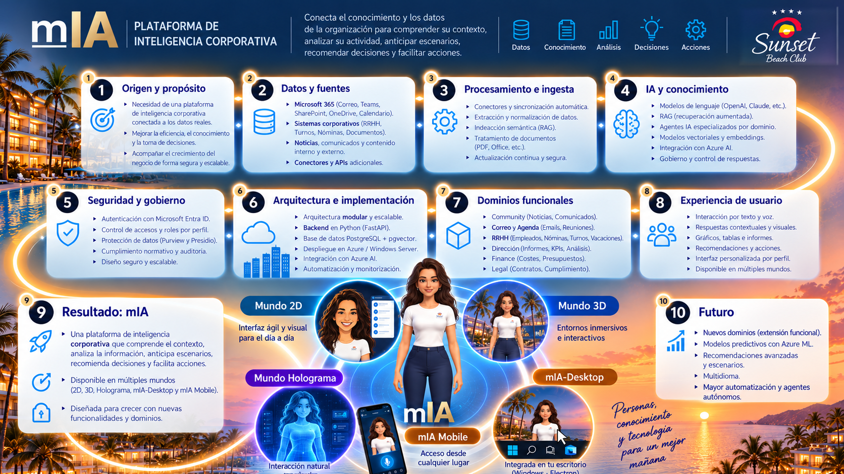

Slide 22
ESTADO DE PRODUCTO · NOVIEMBRE 2026
Capacidades nuevas incorporadas
Fase I evoluciona sin rehacer su arquitectura; implementación declarada por el equipo, pendiente de validación integral de PRE.
MEMORIA INTELIGENTE · V1
ORQUESTADOR LLM
ANÁLISIS MULTIDOMINIO
IMPLEMENTADA
IMPLEMENTADO
IMPLEMENTADO
Contexto entre turnos y herramientas conversacionales de memoria.
Activación parametrizable a nivel global/usuario; integrar con los distintos mundos.
Planifica tareas, coordina herramientas y verifica resultados con el LLM.
Puede añadir varias llamadas a modelo por petición.
Uso transversal de herramientas y dominios autorizados.
La profundidad depende de las fuentes y datos disponibles.
Evidencias de aceptación: pruebas de permisos, calidad y trazabilidad; costes y latencia por tarea; comportamiento de memoria activada/desactivada.
mIA / SUNSET BEACH CLUB · CONFIDENCIAL · USO INTERNO
22

Slide 23
16 / PROPUESTA ECONÓMICA
FASE I · Precio del entregable desplegado en PRE
Propuesta comercial basada en el alcance real de la versión presentada, ajustada a su estado de preproducción y a las capacidades futuras excluidas.
Núcleo, backend y motor conversacional
Reconstrucción desde cero con paridad funcional; informes PDF, Excel y PPTX
4.200 € · asignación
PRECIO PROPUESTO
18.900 €
Orquestador LLM y Memoria Inteligente V1
Planificador, ejecutor y verificador; análisis multidominio; recuperación RAG
3.600 € · asignación
Dominios e integraciones
RR. HH., Community y Mail / Agenda sobre SharePoint y Microsoft Graph
3.400 € · asignación
sin IVA
Identidad, permisos y privacidad
Entra ID / MSAL, roles por grupos, Privacy Gateway y gestión de secretos
2.300 € · asignación
Precio por alcance
Experiencia: 2D, 3D beta y mIA-desktop
Mundos 2D / 3D / holograma (estructura), voz y cliente de escritorio
3.200 € · asignación
Entregable en PRE
Calidad, pruebas e implantación en PRE
Pruebas funcionales y de seguridad, documentación y puesta en marcha en PRE
2.200 € · asignación
LECTURA CORRECTA
18.900 € + IVA es una propuesta comercial para Fase I en PRE; no es coste histórico ni incluye producción o Fases II/III.
Distribución comercial orientativa del precio; no constituye contabilidad de horas. La aceptación PRE debe quedar definida antes de cerrar el acuerdo.
mIA / SUNSET BEACH CLUB
CONFIDENCIAL · USO INTERNO
23

Slide 24
17 / COSTE MENSUAL DE REFERENCIA
Coste mensual: infraestructura, LLM y voz
El precio de la Fase I (18.900 €) no es el coste mensual de explotación. Referencia desglosada en euros; no es factura ni cotización.
INFRAESTRUCTURA AZURE (FIJO)
LLM · CONSUMO REAL, 30 DÍAS
VOZ · ELEVENLABS
≈ 72 €/mes
32,43 €
9,85 €/mes
CSV de la API · 03/10–02/11/2026 · 4.737 llamadas
Plan actual: 120.000 créditos al mes por 11 USD.
Crece si aumenta el uso: más usuarios, voz en todas las respuestas o más concurrencia.
Por medir: consumo real de créditos por consulta.
Container Apps · API
42 €
GPT‑4.1 mini
4.178 llamadas
23,00 €
PostgreSQL Flexible Server
17 €
Jobs · sincronización
5 €
GPT‑4.1
559 llamadas
9,43 €
Container Registry
4 €
Logs + Application Insights
2 €
GPT‑6 Luna
sustituto desde 14/01/2027; estimación con la misma carga
5,8–7,3 €
Blob Storage
1 €
Key Vault
1 €
Línea base de desarrollo y pruebas; no se puede extrapolar a más usuarios.
REFERENCIA MENSUAL
infraestructura + LLM + voz
Hoy · GPT‑4.1 y mini: 72 + 32,43 + 9,85 =
Desde 14/01/2027 · GPT‑6 Luna: 72 + 5,8–7,3 + 9,85 =
≈ 114 €/mes
≈ 88–89 €/mes
Infraestructura: estudio previo del 20/10/2026 (modelo Azure; no es el coste real de PRE en Windows Server). LLM: tarifas publicadas en USD, convertidas al tipo BCE del 30/10/2026 (1 € = 1,1172 USD). Luna es una estimación. No incluye AI Search, Machine Learning, soporte ni licencias.
mIA / SUNSET BEACH CLUB · CONFIDENCIAL · USO INTERNO
24

Slide 25
18 / COSTE MENSUAL · LLM Y CAMBIO DE MODELO
LLM: consumo real y estimación con GPT‑6 Luna
GPT‑4.1 y GPT‑4.1 mini se retiran de la API de OpenAI el 14/01/2027 (ya figuran como deprecated). El sustituto recomendado es GPT‑6 Luna.
CONSUMO REAL Y ESTIMACIÓN · MISMA CARGA DE 30 DÍAS
ESCENARIOS · 10 USUARIOS · 2.200 TAREAS/MES
GPT‑4.1 mini
4.178 llamadas · 82,22 M entrada · 326.017 salida
Tarifa por M: 0,36 / 0,09 / 1,43 €
23,00 €
Escenario
LLM hoy / mes
LLM Luna / mes
Respuesta directa
1 llamada
15,06 €
2,71–3,41 €
GPT‑4.1
559 llamadas · 9,23 M entrada · 49.445 salida
Tarifa por M: 1,79 / 0,45 / 7,16 €
9,43 €
Planificador + verificador
3 llamadas
45,17 €
8,13–10,24 €
Total hoy
4.737 llamadas · 91,45 M entrada (31,27 M en caché)
32,43 €
Tarea compleja
5 llamadas
75,28 €
13,55–17,06 €
Sume 72 € de infraestructura y 9,85 € de voz al coste del LLM. Llamada media medida en el CSV: 19.305 tokens de entrada (34 % en caché) y 79 de salida, con un coste de 0,0068 € hoy y de 0,0012–0,0016 € con Luna. Sin voz; 10 consultas por persona y día × 22 días.
GPT‑6 Luna (estimación)
Misma carga · salida entre ×1 y ×10 por razonamiento
Tarifa por M: 0,09 / 0,009 / 0,45 €
5,83–7,35 €
LECTURA
CORRECTA
El consumo real es una línea base de desarrollo y pruebas: el CSV no separa planificación, verificación y memoria. Si Luna razona, esos tokens se facturan como salida (de ahí el rango ×1 a ×10), y hay que validar calidad, latencia y compatibilidad del API antes de migrar.
Consumo: exportación de uso de la API de OpenAI (CSV 03/10–02/11/2026). Tarifas: developers.openai.com/api/docs/pricing y /deprecations (consulta 02/11/2026), convertidas al tipo BCE del 30/10/2026 (1 € = 1,1172 USD). Estimaciones, no importes facturados.
mIA / SUNSET BEACH CLUB · CONFIDENCIAL · USO INTERNO
25

Slide 26
19 / COSTES QUE DEBEN CONTEMPLARSE
Presupuestar el ciclo completo, no solo los tokens
Al ampliar fuentes, dominios y usuarios, pueden aparecer costes adicionales de plataforma, operación y cumplimiento.
Costes recurrentes
Costes de servicio y preparación
• Infraestructura Azure según SKU, región y carga
• Consumo del modelo LLM y embeddings
• ElevenLabs o alternativa de voz, según uso
• Azure AI Search si supera lo que cubre pgvector
• Azure Machine Learning y cómputo de entrenamiento / inferencia
• Almacenamiento, logs, tráfico, backups y escalado
• Integración y mantenimiento de nuevos dominios / conectores
• Pruebas funcionales, seguridad, carga y aceptación
• Operación, monitorización, soporte e incidentes
• CI/CD, segregación de entornos y recuperación probada
• DPA, retención, región y revisión legal de proveedores
• Licencias M365/Azure, app móvil, voz y periféricos cuando apliquen
La Fase I hasta PRE no incluye puesta en producción, soporte continuado ni desarrollo completo de Fases II y III.
Los componentes opcionales (AI Search, Azure ML, móvil, voz avanzada y holograma activo) requieren alcance y estimación específicos. Son independientes del precio inicial de Fase I.
mIA / SUNSET BEACH CLUB
CONFIDENCIAL · USO INTERNO
26

Slide 27
ANEXO ECONÓMICO · CONTROL FINANCIERO
Del consumo API a los costes por tarea
El CSV permite estimar el coste API agregado; para separar planificación, verificación y memoria falta telemetría por etapa.
MEDIR POR CADA TAREA
GOBERNAR EL CONSUMO
• Modelo y proveedor utilizados.
• Nº de llamadas, tokens entrada/salida/caché.
• Nº de herramientas y pasos ejecutados.
• Coste final, latencia y resultado de verificación.
• Límite de rondas y presupuesto por tarea/usuario.
• Enrutamiento de tareas sencillas sin planificador completo.
• Caché de instrucciones y memoria pertinente.
• Alertas de gasto, evaluación y optimización.
Los ejemplos de coste usan los modelos en uso (GPT‑4.1 y GPT‑4.1 mini) y GPT‑6 Luna, el sustituto que recomienda OpenAI: GPT‑4.1 y GPT‑4.1 mini se retiran el 14/01/2027. Confirmar modelo, región, tarifa y volumen antes de presupuestar.
mIA / SUNSET BEACH CLUB · CONFIDENCIAL · USO INTERNO
27

Slide 28
mIA
Inteligencia para decidir mejor.
Conectar datos. Analizar alternativas. Generar informes.
Anticipar escenarios y acompañar decisiones con evidencia.
Siguiente paso
Acordar piloto, responsables, criterios de éxito y puertas de seguridad.
SUNSET BEACH CLUB · VISIÓN Y HOJA DE RUTA mIA
28

